Slide 1
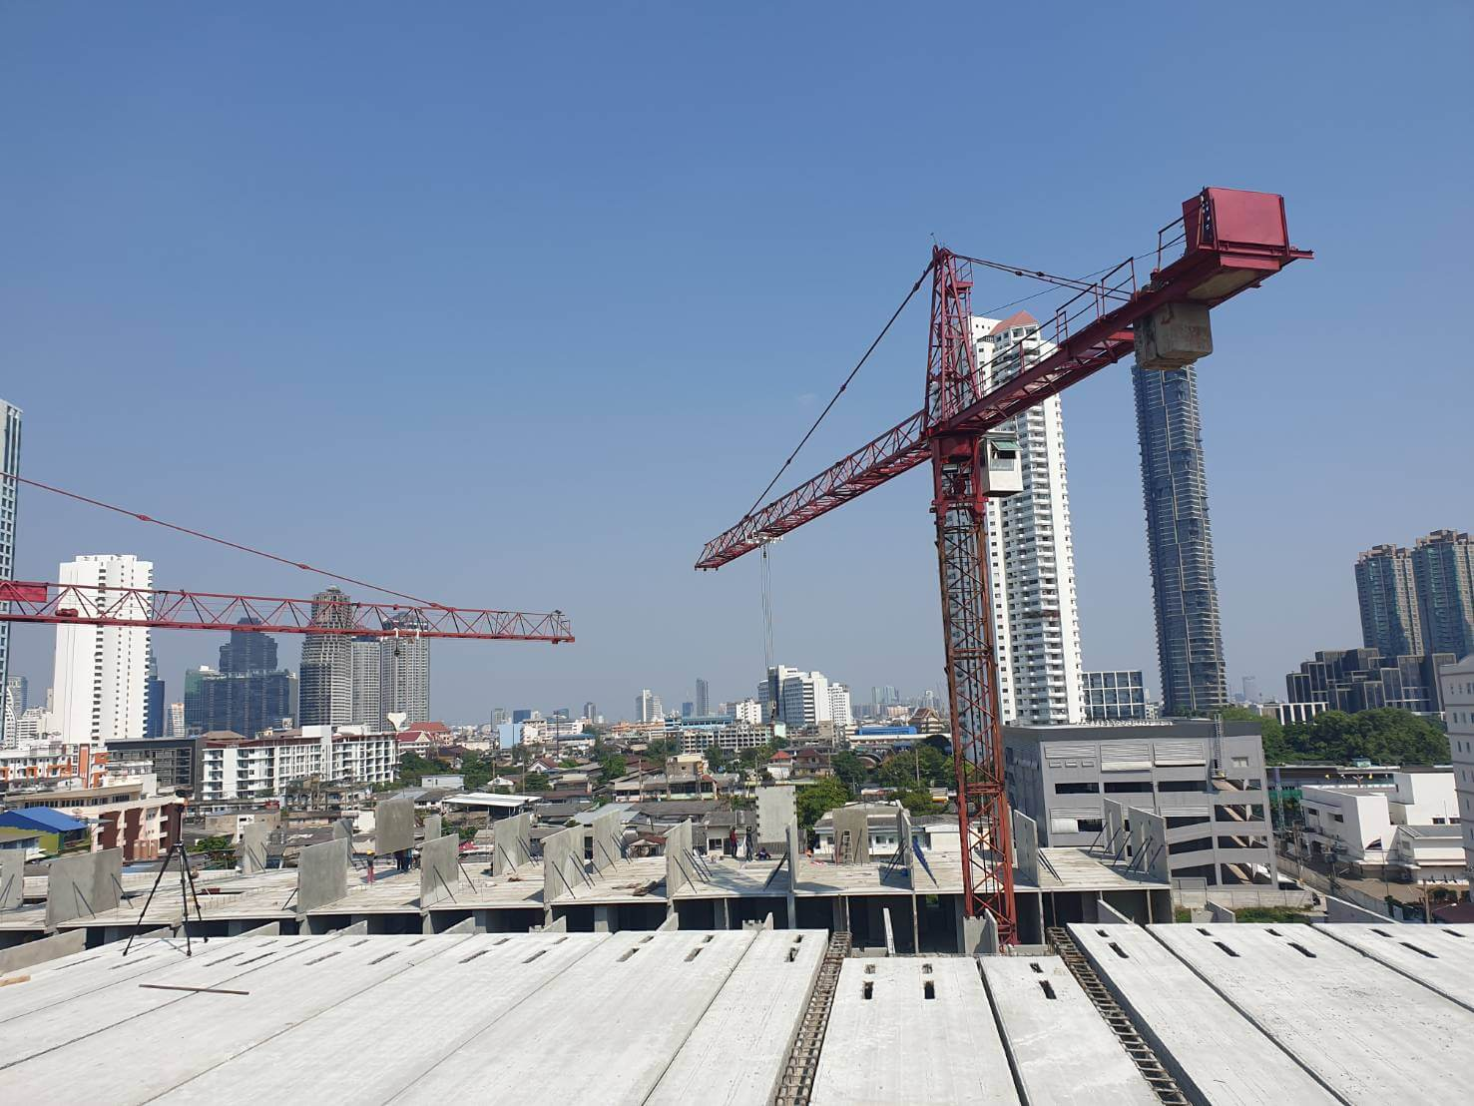
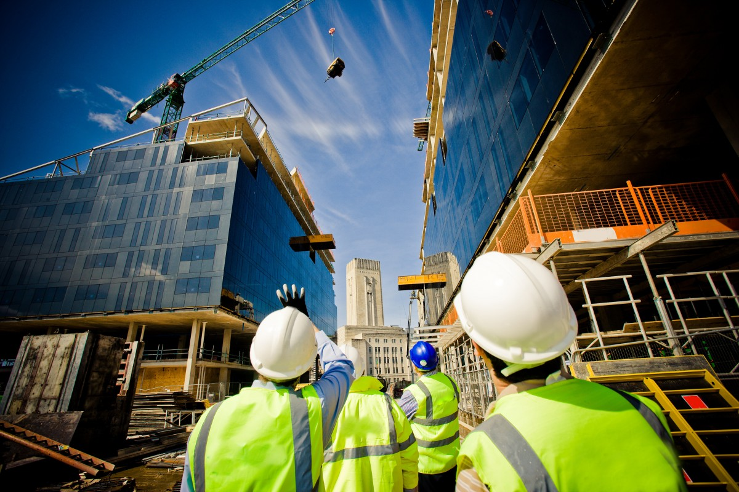
กฎกระทรวง กำหนดมาตรฐานในการบริหาร จัดการ และดำเนินการด้านความปลอดภัย อาชีวอนามัย และสภาพแวดล้อมในการทำงานเกี่ยวกับงานก่อสร้าง พ.ศ.2564

Slide 2
นายจ้างต้องแจ้งข้อมูลงานก่อสร้างต่อออธิบดี (หรือผู้ซึ่งอธิบดีมอบหมาย) ก่อนเริ่มงานก่อสร้างไม่น้อยกว่า 15 วัน
ข้อ 3
หมวด 1 ทั่วไป
(1) งานอาคารที่มีพื้นที่รวมกันทุกชั้น หรือ ชั้นใดชั้นหนึ่งในหลังเดียวกันเกิน 2,000 ตารางเมตร หรือ อาคารที่มีความสูงตั้งแต่ 15 เมตรขึ้นไป และมีพื้นที่รวมกันทุกชั้น หรือชั้นใดชั้นหนึ่งในหลังคาเดียวกันเกิน 1,000 ตารางเมตร
(2) งานสะพานที่มีความสูงตั้งแต่ 23 เมตรขึ้นไป
(3) งานสะพานที่มีความยาวระหว่างกึ่งกลางตอม่อแรกถึงกึ่งกลางตอม่อสุดท้าย ตั้งแต่ 30 เมตรขึ้นไป งานสะพานข้ามทางแยกหรือทางยกระดับ สะพานกลับรถ หรือทางแยกต่างระดับ
(4) งานขุด งานซ่อมแซม หรืองานรื้อถอนระบบสาธารณูปโภคที่ลึกตั้งแต่ 3 เมตรขึ้นไป
(5) งานอุโมงค์ หรือทางลอด
(6) งานก่อสร้างอื่นที่อธิบดีประกาศกำหนด

Slide 3
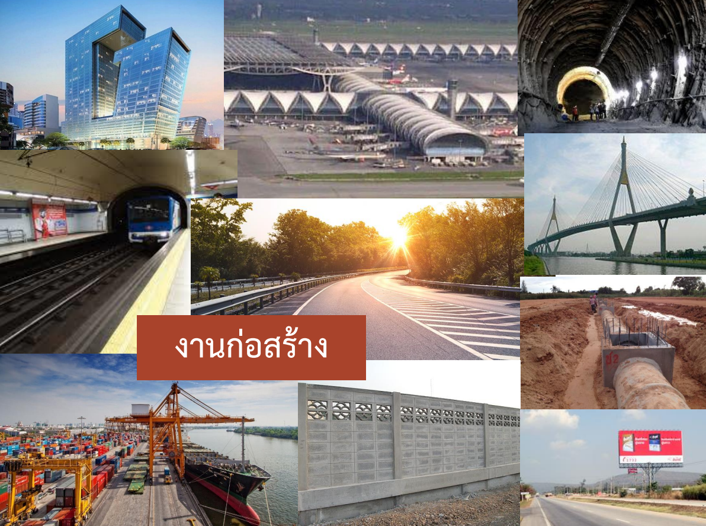

Slide 4
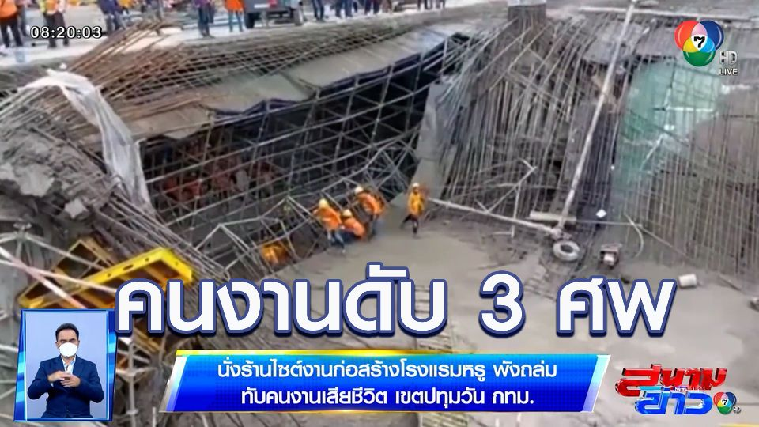
นายจ้างต้องดำเนินการให้พื้นที่ทำงานก่อสร้างมีความมั่นคงแข็งแรง สามารถรองรับน้ำหนักเครื่องจักร อุปกรณ์ และวัสดุในงานก่อสร้างได้อย่างปลอดภัย
ข้อ 4

Slide 5
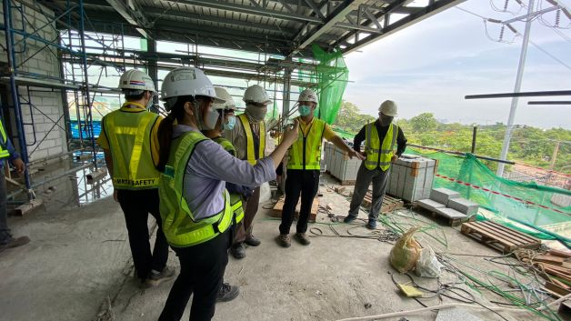
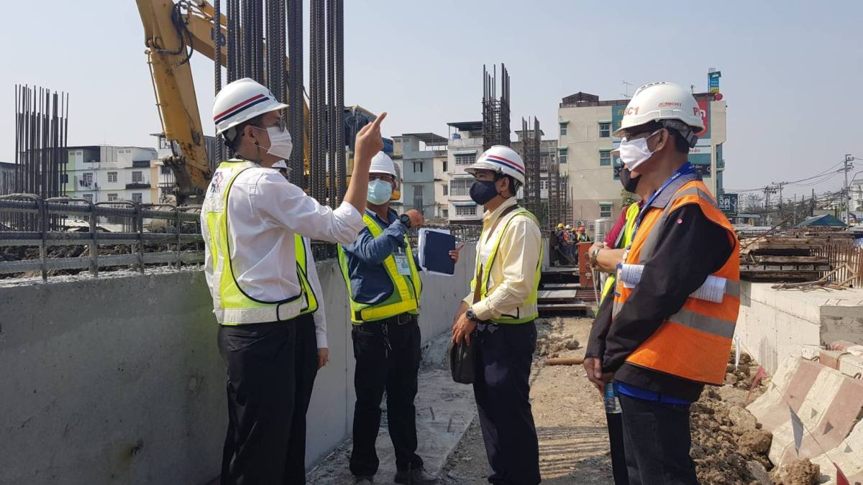
จัดให้มีผู้ควบคุมทำหน้าที่ตรวจความปลอดภัยในการทำงานทั้งก่อนการทำงานและขณะทำงานทุกขั้นตอนเพื่อให้เกิดความปลอดภัย
ข้อ 5

Slide 6
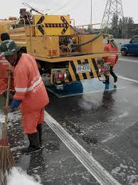
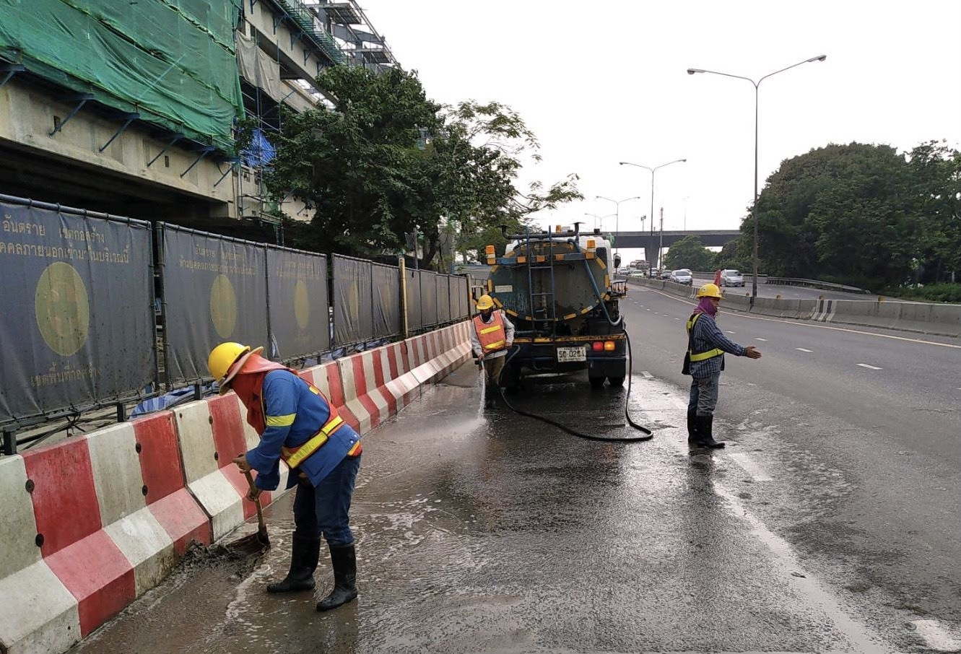
จัดให้มีการรักษาความสะอาดในบริเวณเขตก่อสร้าง
ข้อ 6

Slide 7
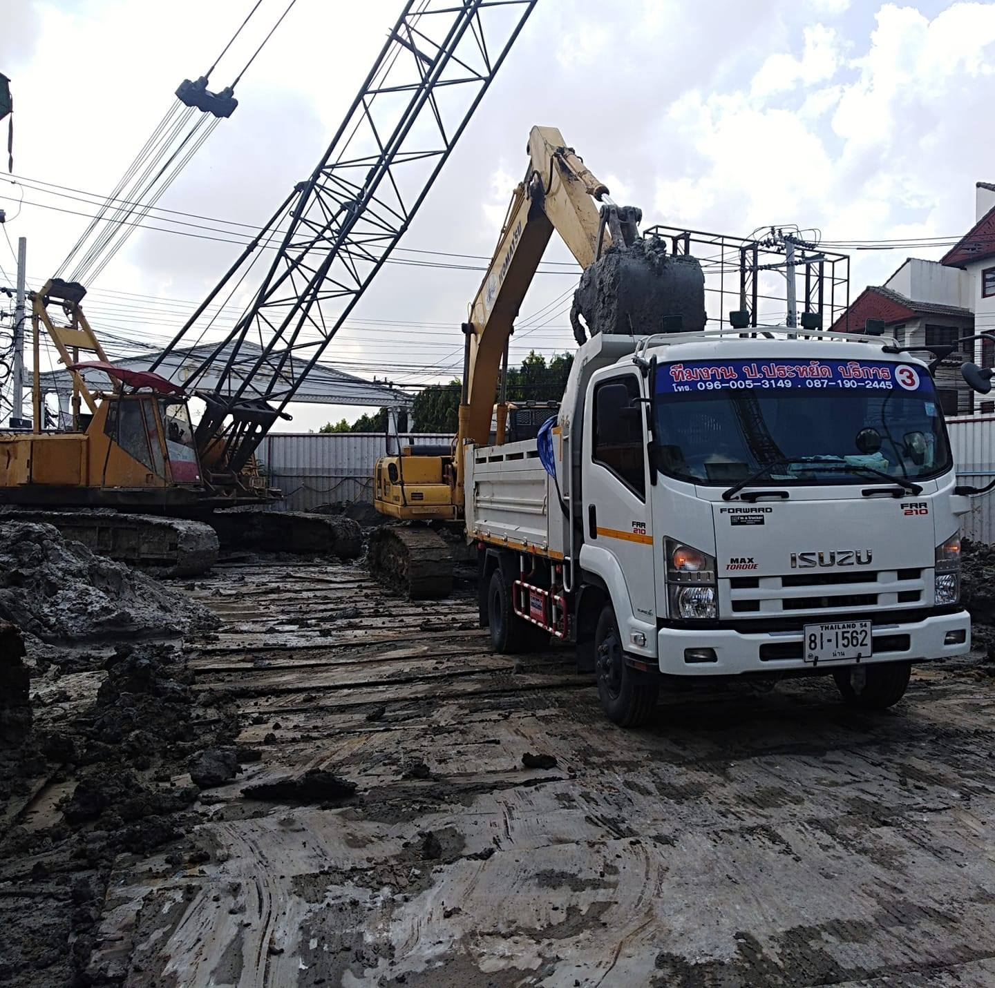
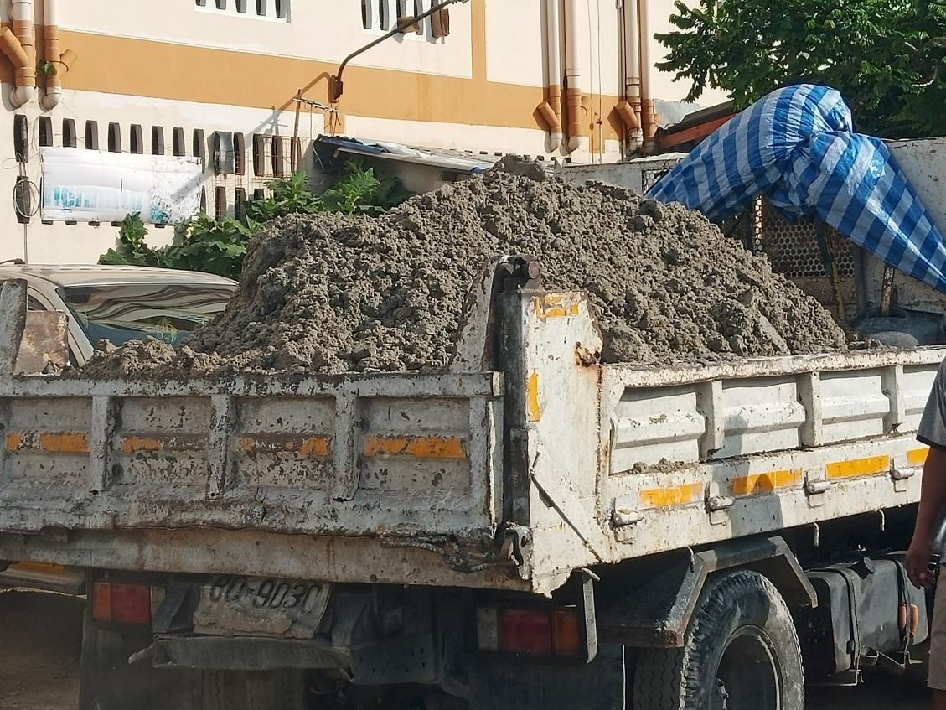
ขนย้ายดินที่ขุดออกจากเขตก่อสร้าง โดยนายจ้างต้องจัดให้มีสถานที่เก็บกองดินที่จะขนย้ายอย่างเหมาะสม
ข้อ 7

Slide 8
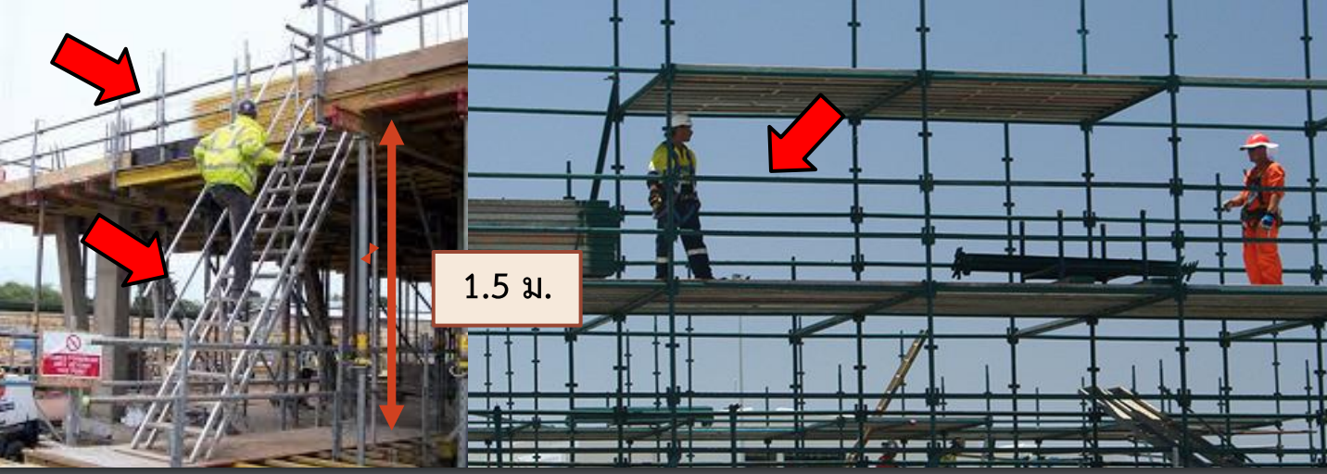
งานก่อสร้างบนพื้นต่างระดับที่มีความสูงตั้งแต่ 1.50 เมตรขึ้นไป นายจ้างต้องจัดให้มีบันไดหรือทางลาดพร้อมติดตั้งราวกันตกตามมาตรฐานที่กำหนด
ข้อ 8

Slide 9
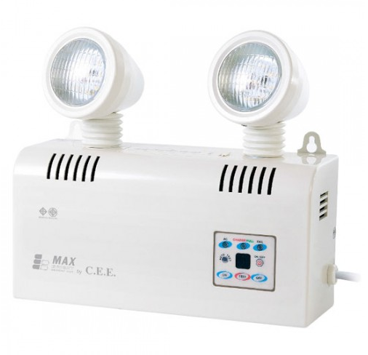
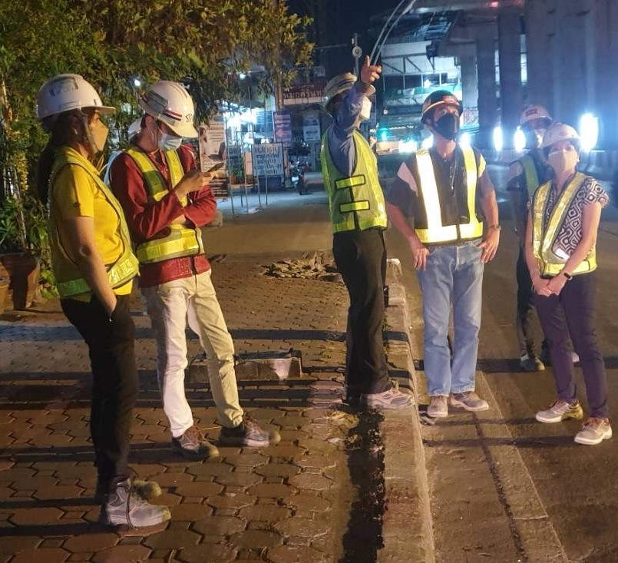
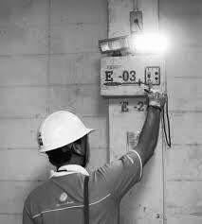
จัดให้มีแสงสว่างฉุกเฉินในเขตก่อสร้างให้เพียงพอเพื่อใช้ในเวลาที่ไฟฟ้าดับ
ข้อ 10

Slide 10
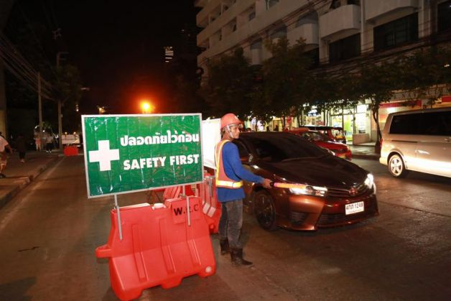
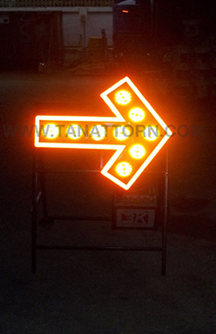
ติดป้ายเตือนอันตราย สัญญาณแสงสีส้ม ณ ทางเข้าออกของยานพาหนะทุกแห่ง และจัดให้มีผู้ให้สัญญาณในขณะที่มียานพาหนะเข้าออกเขตก่อสร้าง
ข้อ 11

Slide 11
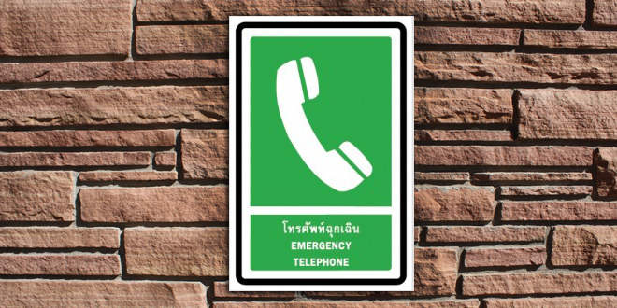
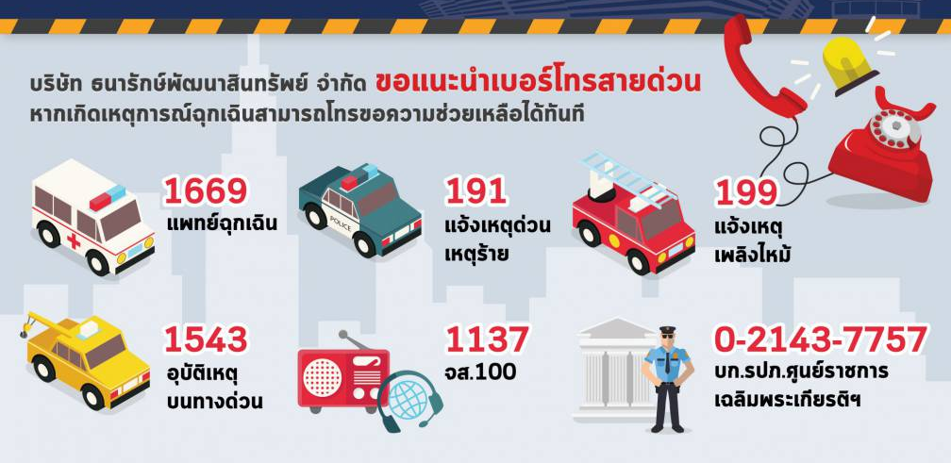
ติดป้ายแสดงหมายเลขโทรศัพท์ของหน่วยงานที่เกี่ยวข้อง เพื่อขอความช่วยเหลือในยามฉุกเฉิน
ข้อ 12

Slide 12
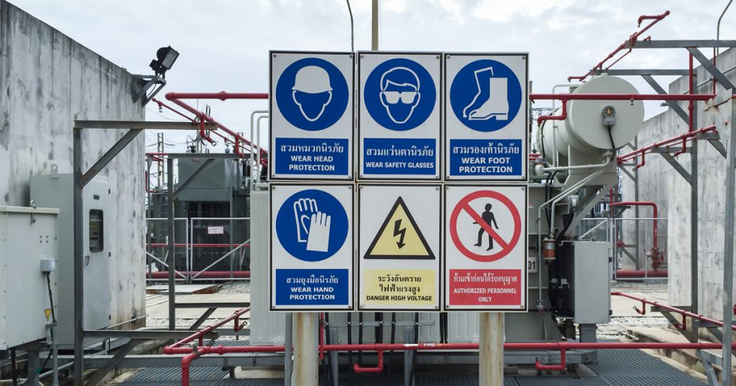
ตั้งป้ายสัญลักษณ์เตือนอันตรายและเครื่องหมายป้ายบังคับเกี่ยวกับความปลอดภัย อาชีวอนามัย และสภาพแวดล้อมในการทำงาน
ข้อ 13

Slide 13
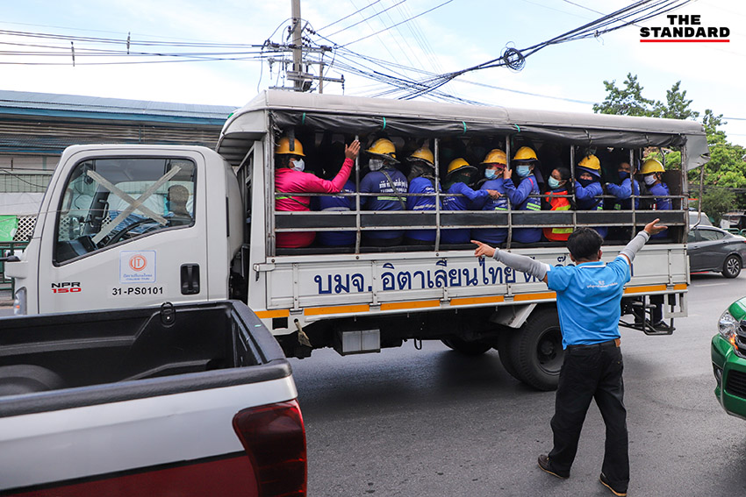
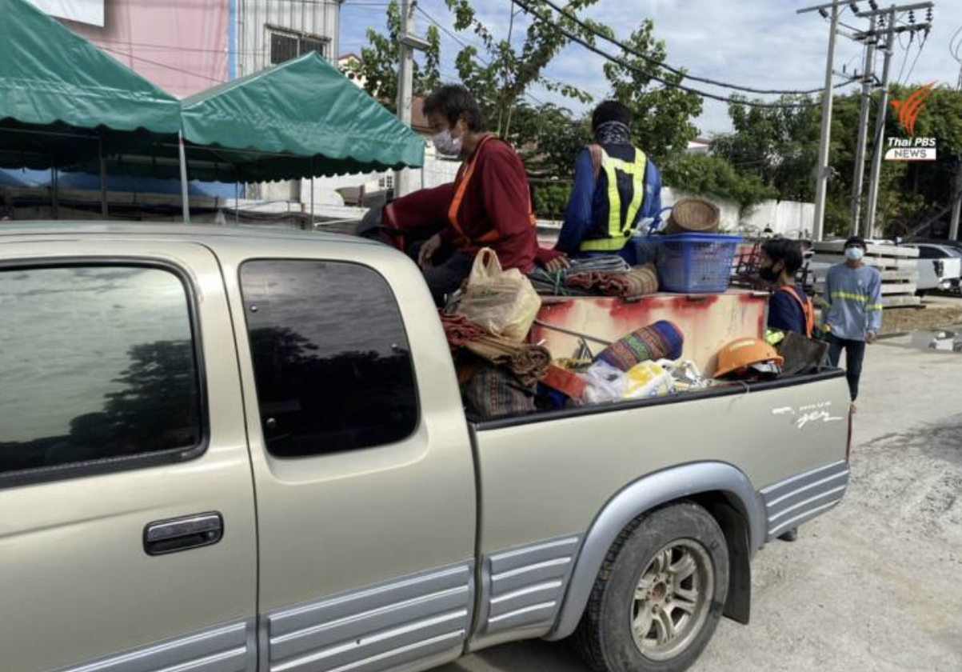
ข้อ 14
ในกรณีการรับส่งลูกจ้างระหว่างการทำงาน นายจ้างต้องใช้ยานพาหนะที่เหมาะสมและปลอดภัย

Slide 14
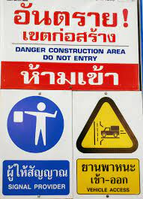
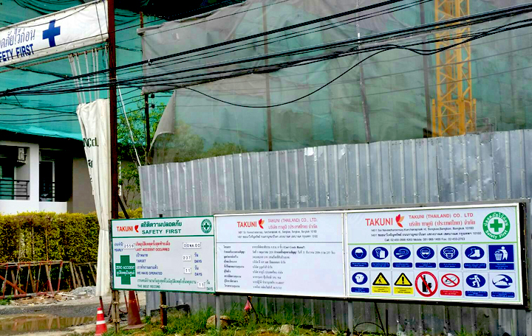
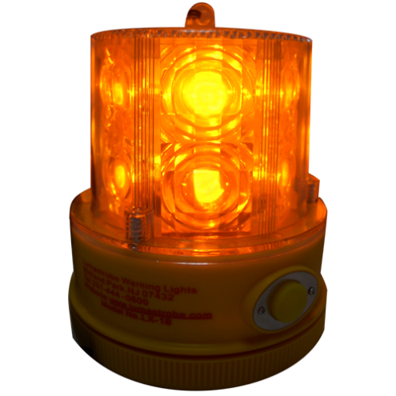
กำหนดบริเวณเขตก่อสร้าง โดยทำรั้วสูงไม่น้อยกว่า 2 เมตร
ข้อ 15-16

Slide 15
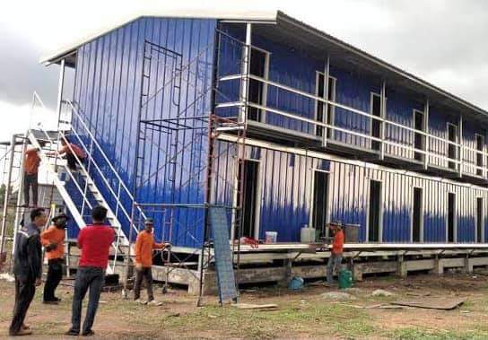
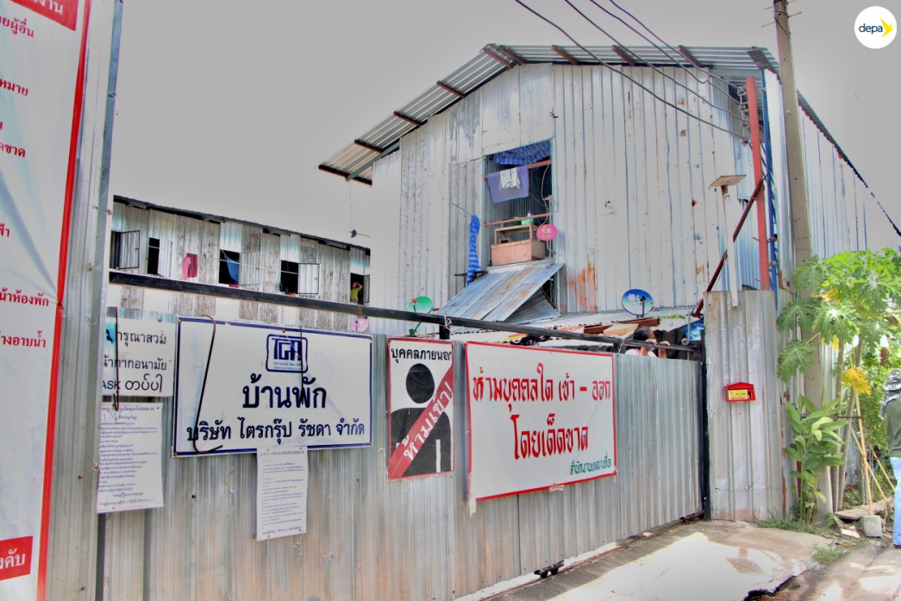
หากมีการอนุญาตให้มีการเข้าพัก หรืออาศัยในอาคารที่อยู่ระหว่างการก่อสร้าง หรือในเขตก่อสร้าง ต้องจัดให้มีมาตรการด้านความปลอดภัยและได้รับความเห็นชอบจากวิศวกร
ข้อ 17-18

Slide 16
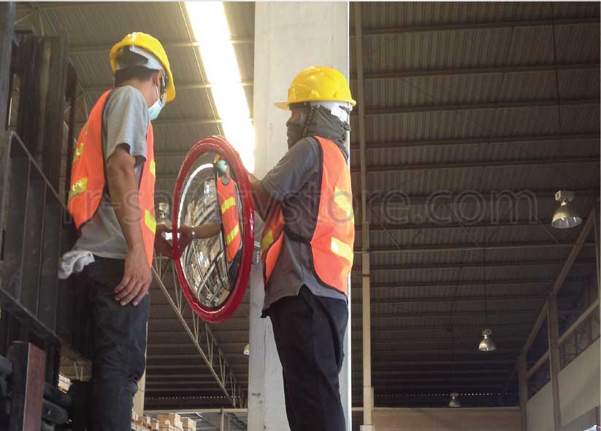
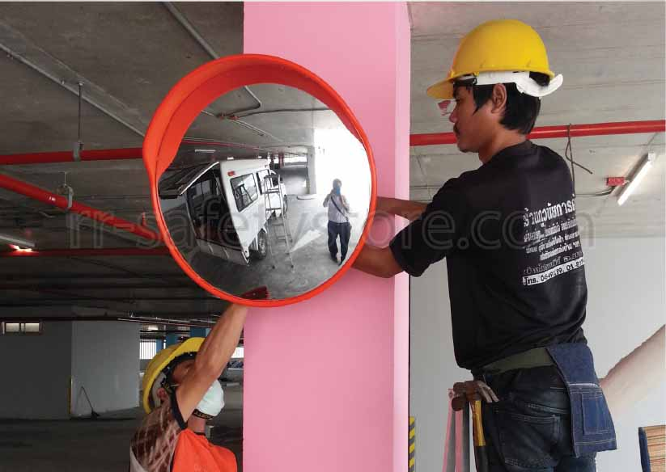
ทางร่วม หรือ ทางแยก ต้องติดตั้งป้ายสัญลักษณ์เตือน หรือบังคับ และสัญญาณแสงสีส้ม และต้องติดตั้งกระจกนูนหรืออุปกรณ์อื่นที่มีขนาดเส้นผ่านศูนย์กลางไม่น้อยกว่า 50 เซนติเมตร
ข้อ 19

Slide 17
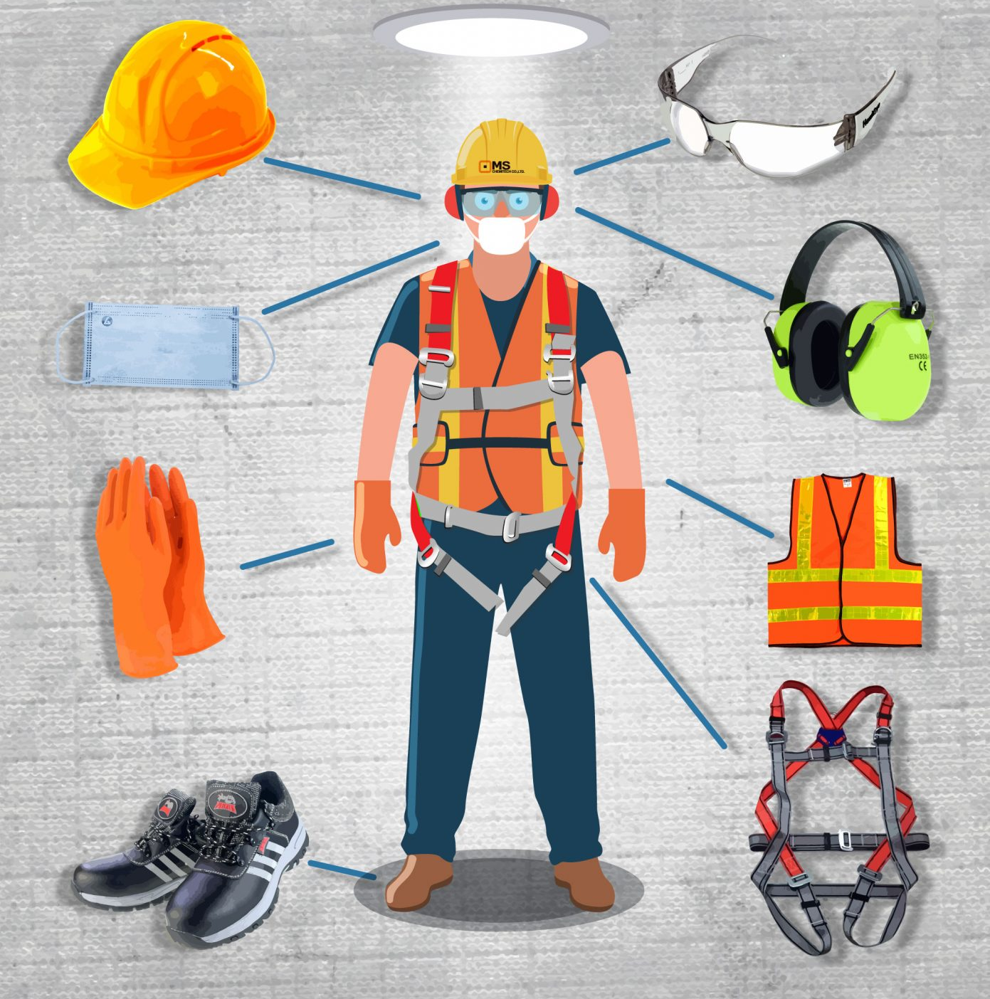
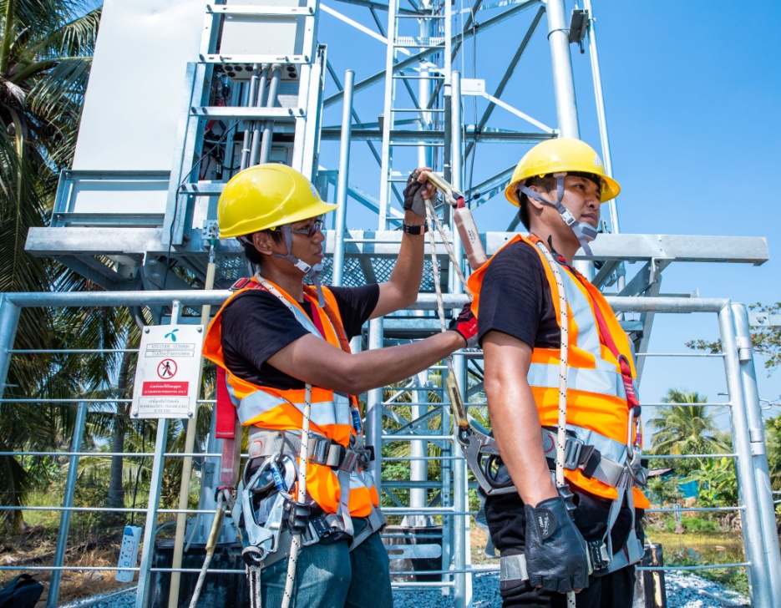
จัดและดูแลให้ลูกจ้างใช้อุปกรณ์คุ้มครองความปลอดภัยส่วนบุคคลตลอดเวลาที่ทำงานก่อสร้าง
ข้อ 20

Slide 18
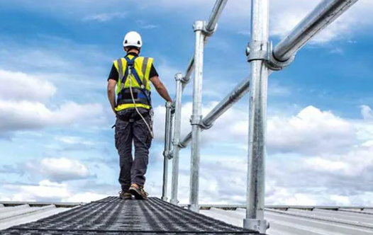
หมวด 2 งานเจาะและงานขุด
ข้อ 22
การเจาะหรือขุดรู หลุม บ่อ คู หรือสิ่งอื่นที่มีลักษณะเดียวกัน ในบริเวณที่มีสาธารณูปโภคซึ่งอาจเกิดอันตรายต่อลูกจ้างหรือบุคคลอื่น นายจ้างต้องจัดให้มีการเคลื่อนย้ายสาธารณูปโภคเหล่านั้นออกจากพื้นที่ เพื่อป้องกันอันตรายที่อาจเกิดขึ้นตลอดระยะเวลาที่ดำเนินการก่อสร้าง
ข้อ 23
จัดให้มีราวกันตก กลางคืนมีสัญญาณแสงสีส้มหรือป้ายสะท้อนแสงเตือนอันตราย

Slide 19
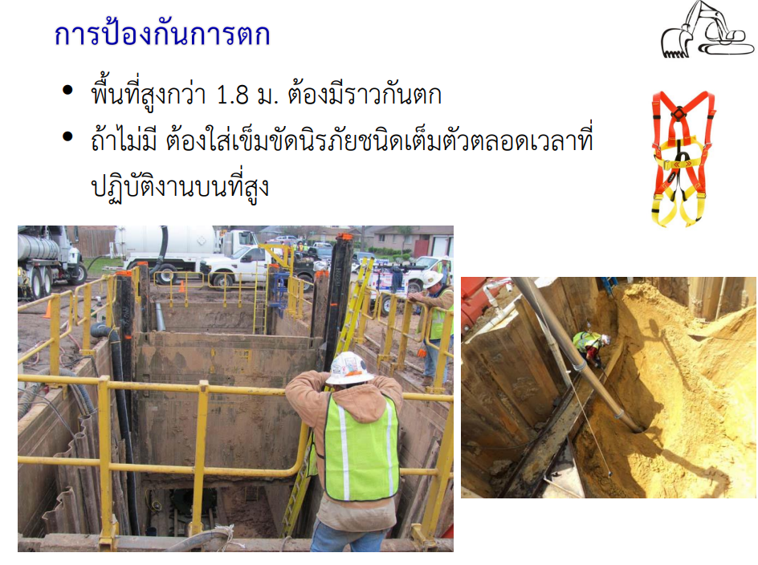

Slide 20
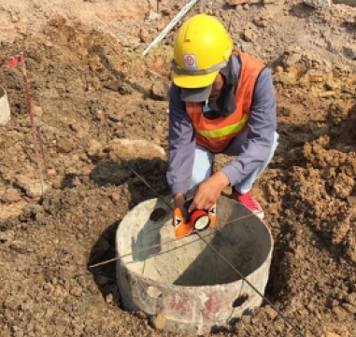
หมวด 2 งานเจาะและงานขุด
ข้อ 24
จัดให้มีแผ่นโลหะหรือวัสดุอื่นที่มีความแข็งแรงเพียงพอปิดคลุมบนบริเวณดังกล่าว และทำรั่วล้อมกั้นด้วยไม้ โลหะ หรือวัสดุอื่นที่มีคุณสมบัติเท่าเทียมกัน
ข้อ 25
จัดให้มีปลอกเหล็ก แผ่นเหล็ก ค้ำยัน หรืออุปกรณ์อื่นที่มีควำมมั่นคงแข็งแรงเพื่อป้องกันอันตรายที่เกิดจากดินพังทลายมีการตรวจสอบความมั่นคงแข็งแรง โดยได้รับความเห็นชอบจากวิศวกร

Slide 21
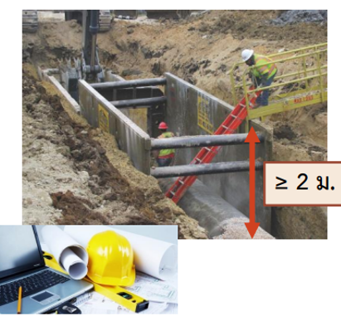
ข้อ 26
คำนวณ ออกแบบ และกำหนดขั้นตอนการดำเนินงานโดยวิศวกรก่อนลงมือปฏิบัติงาน และต้องปฏิบัติตามแบบและขั้นตอนที่กำหนด รวมถึงต้องติดตั้งสิ่งป้องกันดินพังทลายไว้ด้วย

Slide 22
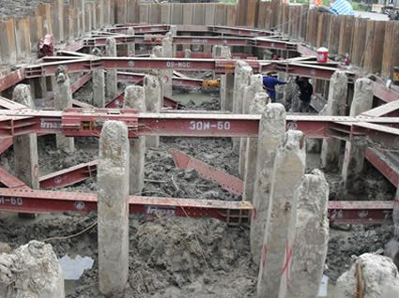
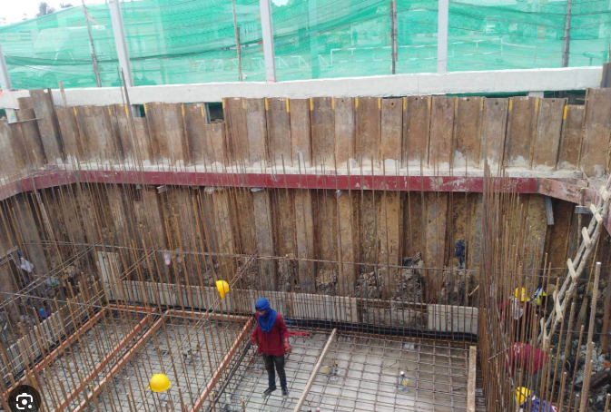
ข้อ 27
กรณีที่มีการใช้ปั้นจั่นหรือเครื่องจักรหนัก หรือมีกองวัสดุหรืออุปกรณ์หนักอยู่บริเวณใกล้ปากรู หลุม บ่อ คู ต้องจัดให้มีการป้องกันดินพังทลาย โดยการติดตั้งเสาเข็มพืด (Sheet Pile)ทั้งนี้ ต้องได้รับความเห็นชอบเป็นหนังสือจากวิศวกร

Slide 23
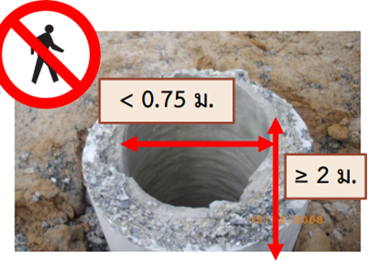
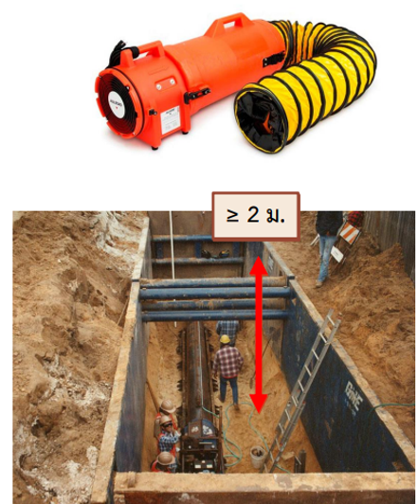
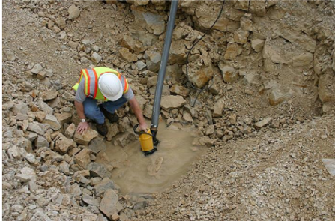
ข้อ 28-29
ในกรณีที่ลูกจ้างต้องลงไปทำงานในรู หลุม บ่อ คู หรือสิ่งอื่นที่มีลักษณะเดียวกัน นายจ้างต้องจัดให้มีมาตรการและอุปกรณ์ป้องกันอันตรายที่อาจเกิดขึ้นได้

Slide 24
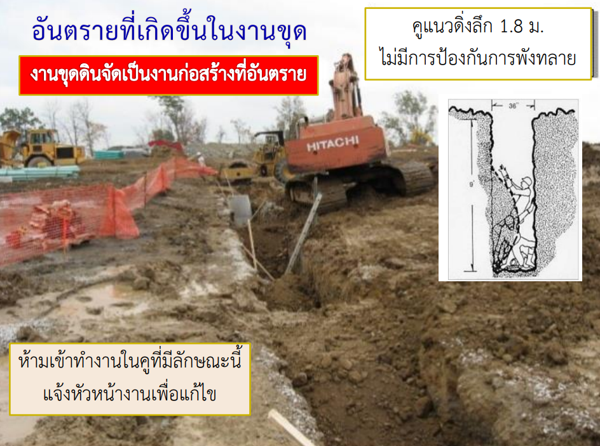

Slide 25
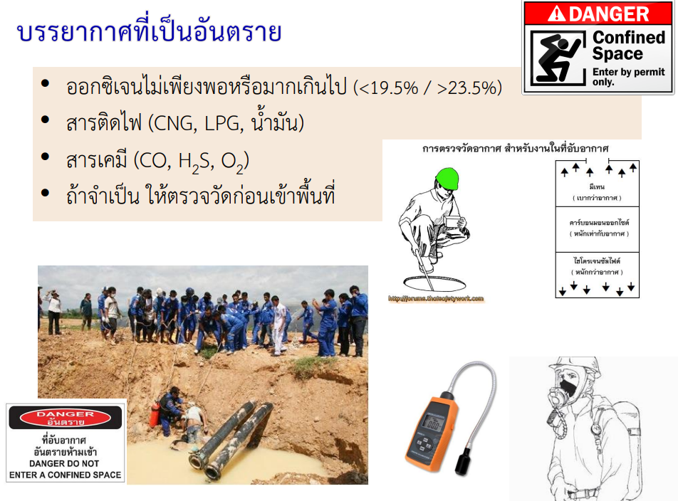

Slide 26
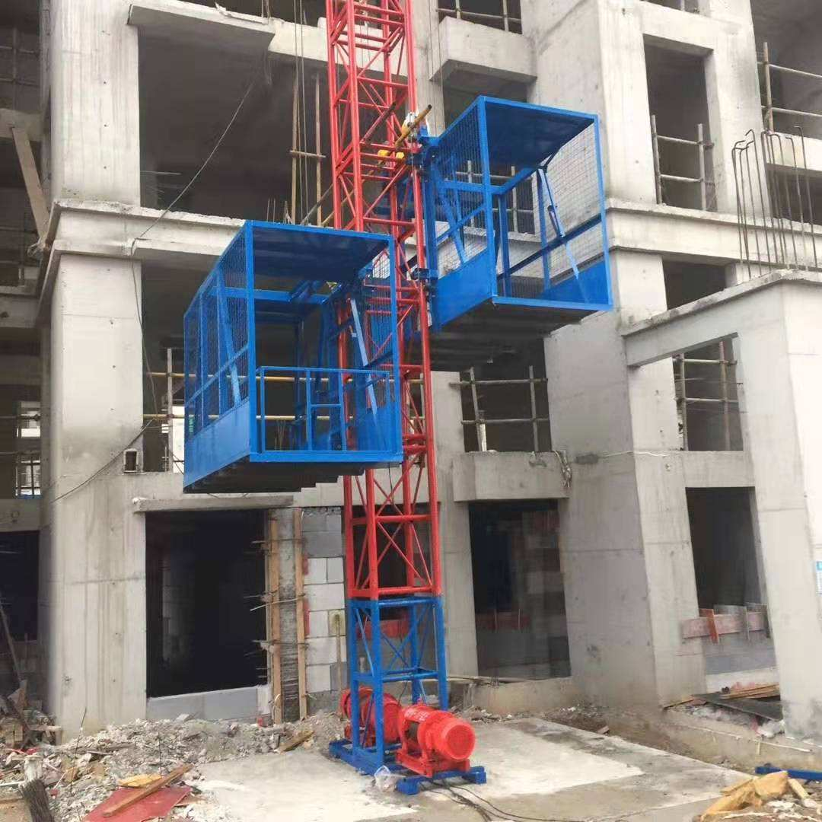
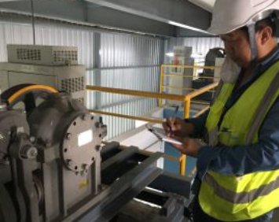
การสร้าง ประกอบ ติดตั้ง ทดสอบ ตรวจสอบ ใช้ ซ่อมบำรุง และรื้อถอน ลิฟต์ขนส่งวัสดุชั่วคราว ลิฟต์โดยสารชั่วคราว ให้วิศวกรเป็นผู้จัดทำรายละเอียดคุณลักษณะและคู่มือการใช้งานเป็นหนังสือ ตรวจสอบก่อนกำรใช้งำน โดยวิศวกรและตรวจสอบอย่างน้อยเดือนละ 1 ครั้ง
ข้อ 47-49
หมวด 4: ลิฟต์ชั่วคราวที่ใช้ในการก่อสร้าง

Slide 27
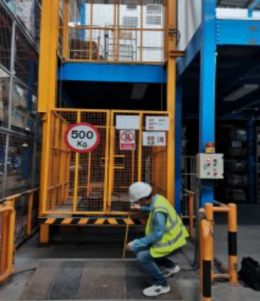
-ติดป้ายบอกน้ำหนักบรรทุกสูงสุดสำหรับลิฟต์ -ดูแลมิให้บุคคลใดโดยสารลิฟต์ขนส่งวัสดุชั่วคราว -ควบคุมดูแลมิให้บุคคลใดโดยสารบนหลังคาลิฟต์โดยสารชั่วคราว
ข้อ 50-52

Slide 28
การใช้ลิฟต์ขนส่งวัสดุชั่วคราว /ลิฟต์โดยสารชั่วคราว - จัดให้มีข้อกำหนดการปฏิบัติงานเพื่อความปลอดภัยในการทำงานติดไว้บริเวณที่มีการใช้ลิฟต์ -ให้มีลูกจ้างอายุไม่ต่ำกว่า18ปี ผ่านการฝึกอบรมการบังคับลิฟต์อย่างปลอดภัยเป็นผู้บังคับลิฟต์ประจำตลอดเวลาที่ใช้ลิฟต์ -บริเวณที่ผู้บังคับลิฟต์ทำงานต้องจัดให้มีหลังคา -ก่อนกำรใช้งานทุกวัน ให้มีการตรวจสอบลิฟต์ หากไม่พร้อมใช้งาน ติดป้ายล็อกกุญแจ -การใช้ลิฟต์ขนรถ/เครื่องมือที่มีล้อ ต้องป้องกันมิให้รถหรือเครื่องมือนั้นเคลื่อนที่ได้ -จัดให้มีสัญญาณเตือนเป็นเสียงหรือแสงเมื่อมีการใช้ลิฟต์
ข้อ 53

Slide 29
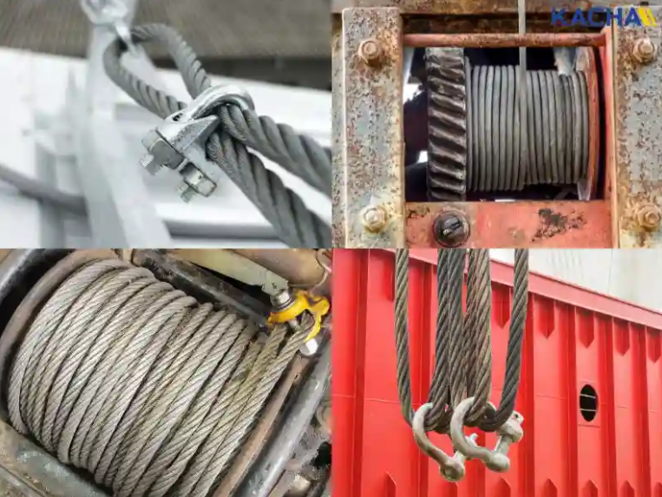
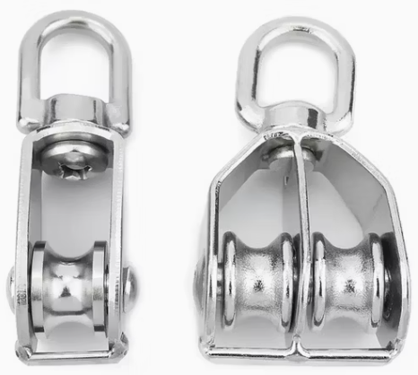
-การนำเชือกหรือลวดสลิงมาใช้กับรอก ให้มีการใช้เชือกหรือลวดสลิงที่มีขนาดเหมาะสมกับร่องรอก ไม่ชำรุดเสียหาย จนทำให้ขาดความแข็งแรงทนทาน -กรณีมีจุดที่เชือกหรือลวดสลิงจะครูดได้ ต้องจัดหาลูกกลิ้งหรือวัสดุอย่างอื่นที่คล้ายคลึงกันรองที่จุดนั้นเพื่อป้องกันการครูด
ข้อ 54-55
หมวด 5 เชือก ลวดสลิง และรอก

Slide 30
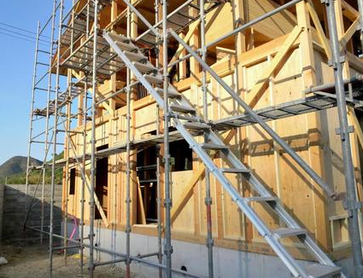
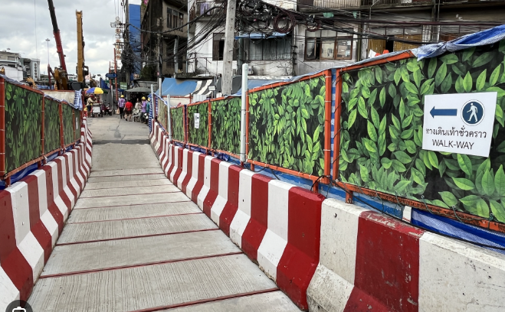
งานก่อสร้างที่มีทางเดินชั่วคราวกระดับสูงตั้งแต่ 1.50 เมตรขึ้นไป จัดให้มีกาสร้างทางเดินที่มีความแข็งแรง สามารถรองรับน้ำหนักบรรทุกได้ตามสภาพการใช้งานจริง แต่ต้องไม่น้อยกว่า 250 กิโลกรัมต่อตารางเมตร กว้างไม่น้อยกว่า 45 เซนติเมตร และต้องมีราวกันตกตามมาตรฐาน วศท.ตลอดทางเดินนั้น
ข้อ 56
หมวด 6 ทางเดินชั่วคราวกระดับสูง

